Slide 1
Fundamentos de las Comunicaciones
Práctica 3

Slide 2


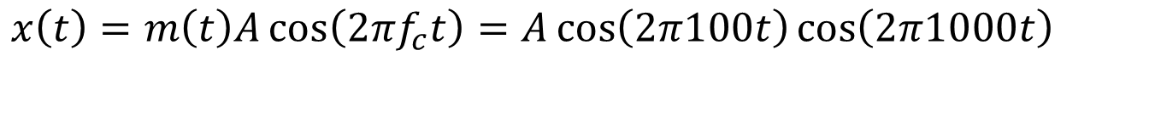

Modulación lineal con señales determinísticas
Considere que la señal m(t) es modulada sobre una portadora de 1kHz. En cada caso, de una expresión para la señal modulada x(t), grafique esquemáticamente su forma temporal, calcule su transformada de Fourier y obtenga su densidad espectral de potencia o energía según corresponda.
a) DBL-PS y m(t) = cos(2π100t)
$$m(t)$$
$$x(t)$$
$$x\left(t\right)=m\left(t\right)A\cos\left(2πf_{c}t\right)=A\cos\left(2π100t\right)\cos\left(2π1000t\right)$$
$$x(t)=A/2\left[\cos\left(2π1100t\right)+\cos\left(2π900t\right)\right]$$
$$A\cos{(2πf_{c}t)}$$

Slide 3
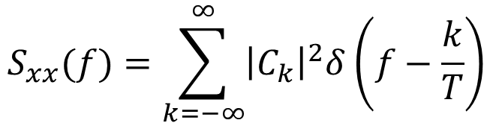



$$m(t)$$
$$x(t)$$
$$A\cos{(2πf_{c}t)}$$
$$x(t)=A/2\left[\cos\left(2π1100t\right)+\cos\left(2π900t\right)\right]$$
$$X(f)=A/4\left[δ\left(f−900\right)+δ\left(f+900\right)+δ\left(f−1100\right)+δ(f−1100)\right]$$
Como la señal es de potencia y periódica puedo expresarla en SF y calcular su densidad espectral de potencia mediante:
$$S_{xx}(f)=\sum_{k=−∞}^{∞}{{\left|C_{k}\right|}^{2}δ\left(f−\frac{k}{T}\right)}$$
$$S_{xx}(f)={A^{2}}/{16}\left[δ\left(f−900\right)+δ\left(f+900\right)+δ\left(f−1100\right)+δ(f−1100)\right]$$

Slide 4
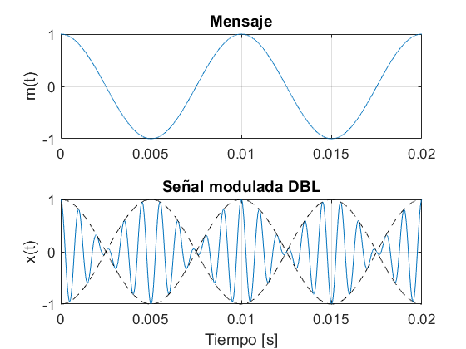
X(f)
A/4
A/4
A/4
A/4
f
-900
-fc
-1100
900
fc
1100
Sxx(f)
A²/16
A²/16
A²/16
A²/16
f
-900
-fc
-1100
900
fc
1100

Slide 5



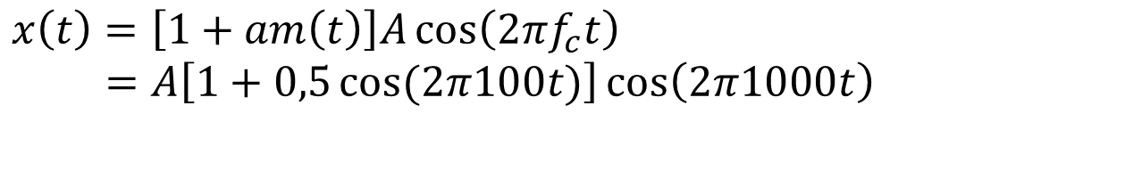

Modulación lineal con señales determinísticas
c) AM con a=0,5 y m(t) = cos(2π100t)
$$m(t)$$
$$x(t)$$
$$x\left(t\right)=\left[1+am\left(t\right)\right]A\cos\left(2πf_{c}t\right)$$
$=A\left[1+0,5\cos{(2π100t)}\right]\cos\left(2π1000t\right)$
$$1$$
$$x\left(t\right)=A\cos\left(2π1000t\right)+A/4[cos{(2π900t)}+\cos\left(2π1100t\right)]$$
$$A\cos{(2πf_{c}t)}$$
$$X\left(f\right)=A/2\left[δ\left(f−1000\right)+δ\left(f+1000\right)\right]+$$
$$A/8\left[δ\left(f−900\right)+δ\left(f+900\right)+δ\left(f−1100\right)+δ\left(f+1100\right)\right]$$

Slide 6

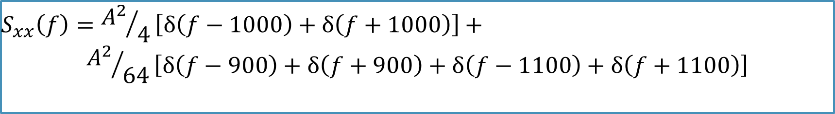



$$m(t)$$
$$x(t)$$
$$1$$
$$A\cos{(2πf_{c}t)}$$
$$x\left(t\right)=A\cos\left(2π1000t\right)+A/4[cos{(2π900t)}+\cos\left(2π1100t\right)]$$
$$X\left(f\right)=A/2\left[δ\left(f−1000\right)+δ\left(f+1000\right)\right]+$$
$$A/8\left[δ\left(f−900\right)+δ\left(f+900\right)+δ\left(f−1100\right)+δ\left(f+1100\right)\right]$$
Como la señal es periódica puedo hallar su densidad espectral de potencia de la misma manera que antes
$$S_{xx}\left(f\right)={A^{2}}/4\left[δ\left(f−1000\right)+δ\left(f+1000\right)\right]+$$
$${A^{2}}/{64}\left[δ\left(f−900\right)+δ\left(f+900\right)+δ\left(f−1100\right)+δ\left(f+1100\right)\right]$$

Slide 7
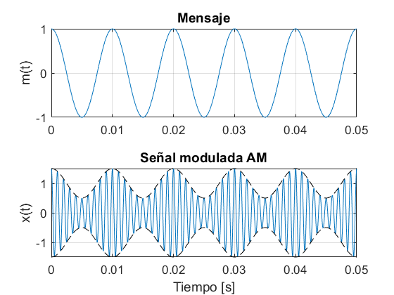
X(f)
A/8
A/2
A/8
A/8
A/2
A/8
f
-1100
-fc
-900
900
fc
1100
Sxx(f)
A²/64
A²/4
A²/64
A²/64
A²/4
A²/64
f
-fc
fc

Slide 8
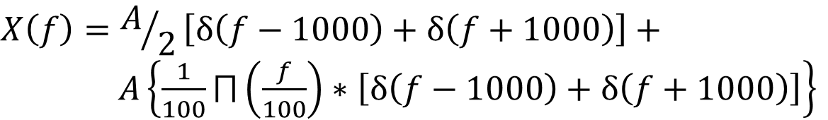



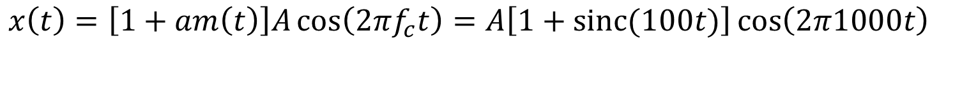

Modulación lineal con señales determinísticas
d) AM con a=1 y m(t) = sinc(100t)
$$m(t)$$
$$x(t)$$
$$x\left(t\right)=\left[1+am\left(t\right)\right]A\cos\left(2πf_{c}t\right)=A\left[1+\operatorname{sinc}{(100t)}\right]\cos\left(2π1000t\right)$$
$$1$$
$$x\left(t\right)=A\cos\left(2π1000t\right)+A\operatorname{sinc}{(100t)}\cos\left(2π1000t\right)$$
$$A\cos{(2πf_{c}t)}$$
$$X\left(f\right)=A/2\left[δ\left(f−1000\right)+δ\left(f+1000\right)\right]+$$
$A\left\{\frac{1}{100}⨅\left(\frac{f}{100}\right)∗\left[δ\left(f−1000\right)+δ\left(f+1000\right)\right]\right\}$
$$X\left(f\right)=A/2\left[δ\left(f−1000\right)+δ\left(f+1000\right)\right]+A/{200}\left[⨅\left(\frac{f−1000}{100}\right)+⨅\left(\frac{f+1000}{100}\right)\right]$$

Slide 9
$$m(t)$$
$$x(t)$$
$$1$$
$$A\cos{(2πf_{c}t)}$$
$$x\left(t\right)=A\cos\left(2π1000t\right)+A\operatorname{sinc}{(100t)}\cos\left(2π1000t\right)$$
$$X\left(f\right)=A/2\left[δ\left(f−1000\right)+δ\left(f+1000\right)\right]+A/{200}\left[⨅\left(\frac{f−1000}{100}\right)+⨅\left(\frac{f+1000}{100}\right)\right]$$
Para hallar su densidad espectral de potencia debemos usar la definición de autocorrelación para señales de potencia y luego transformar. Esto anula los términos que dependen de señales de energía, es decir la parte del mensaje.
$$S_{xx}(f)={A^{2}}/4\left[δ\left(f−1000\right)+δ\left(f+1000\right)\right]$$

Slide 10
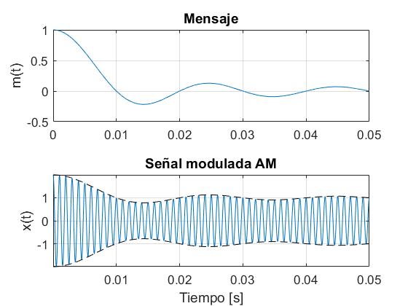
X(f)
A/2
A/2
A/200
f
-1050
-fc
-950
950
fc
1050
Sxx(f)
A²/4
A²/4
f
-fc
fc

Slide 11


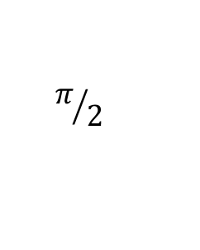





Modulación lineal con señales determinísticas
g) BLU-I y m(t) = sinc(100t)
$$m(t)$$
$$m(t)$$
$$x(t)$$
$$A\cos{(2πf_{c}t)}$$
$$x(t)$$
$$A\cos{(2πf_{c}t)}$$
$$ℋ$$
$$π/2$$
Basándonos en el primer esquema
$$m\left(t\right)A\cos\left(2πf_{c}t\right)=\operatorname{Asinc}{(100t)}\cos\left(2π1000t\right)$$
$$ℱ\left\{m\left(t\right)A\cos\left(2πf_{c}t\right)\right\}=A/{200}\left[⨅\left(\frac{f−1000}{100}\right)+⨅\left(\frac{f+1000}{100}\right)\right]$$

Slide 12
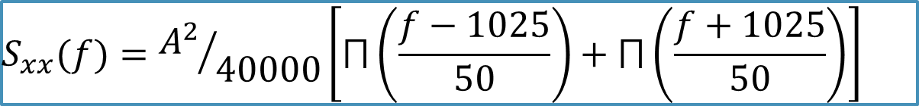

Pasando por el filtro y calculando el módulo al cuadrado obtenemos la densidad espectral de energía
$$S_{xx}(f)={A^{2}}/{40000}\left[⨅\left(\frac{f−1025}{50}\right)+⨅\left(\frac{f+1025}{50}\right)\right]$$
Para obtener la señal antitransformamos X(f)
$$x\left(t\right)=A/{200}\left(50sinc{(50t)e^{−j2π1025}}+50sinc{(50t)e^{j2π1025}}\right)$$
$$x\left(t\right)=A/2\operatorname{sinc}{(50t)\cos{(2π1025)} }$$

Slide 13
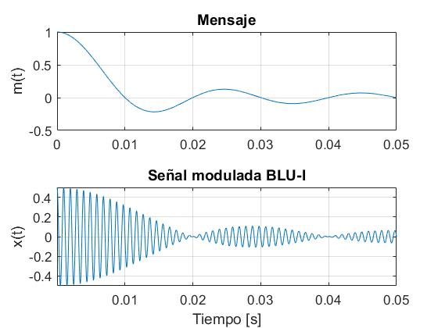
X(f)
A/200
f
-fc
-950
950
fc
Sxx(f)
(A/200)²
f
-fc
fc

